Slide 1



TRƯỜNG TIỂU HỌC HƯNG ĐẠO
CHÀO MỪNG QUÝ THẦY CÔ
VỀ DỰ GIỜ THĂM LỚP
GIÁO VIÊN : ĐÀO THỊ MINH PHƯƠNG
NĂM SINH : 1976
MÔN : TOÁN - LỚP : 3A5

Slide 2

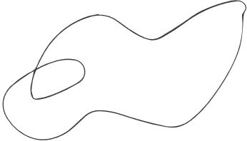

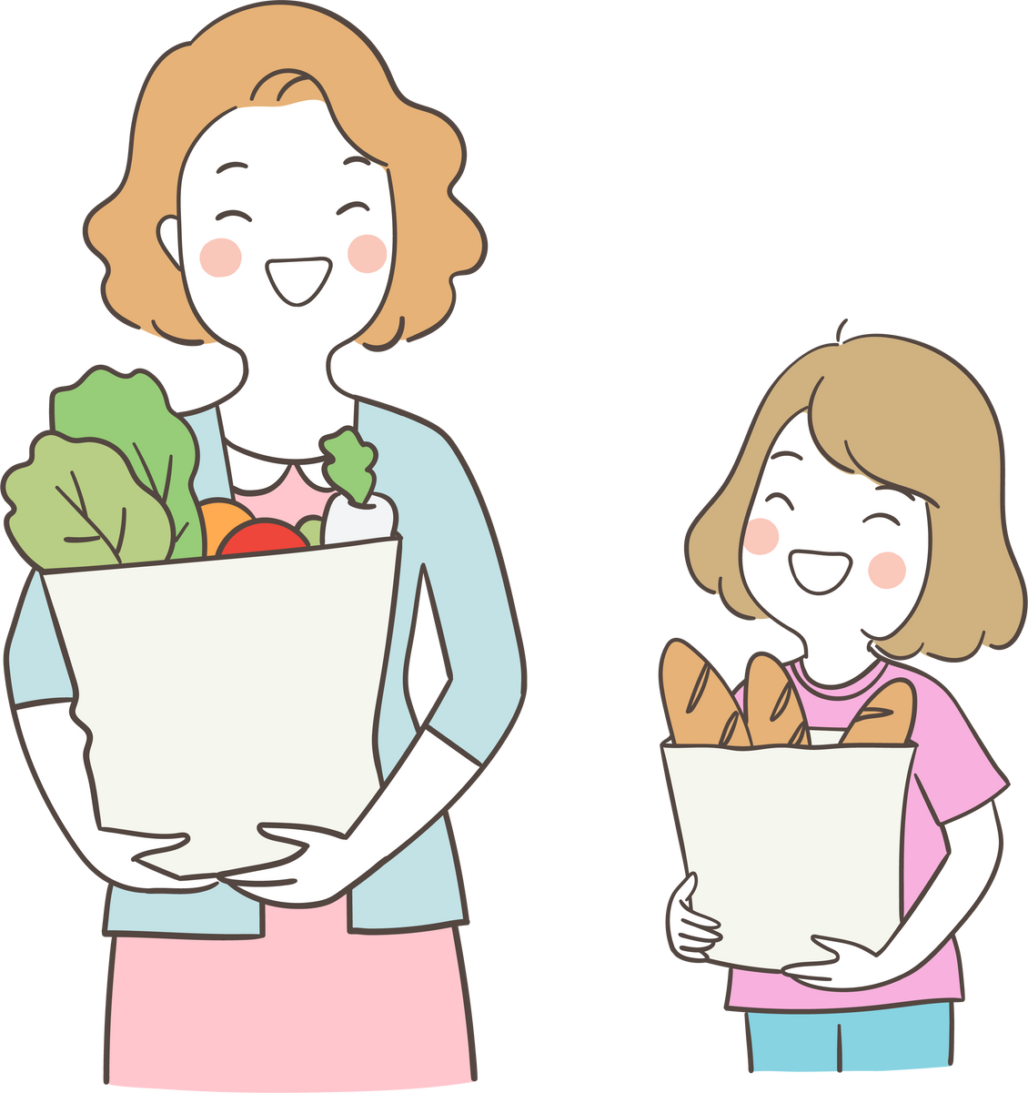



KHỞI ĐỘNG

Slide 3
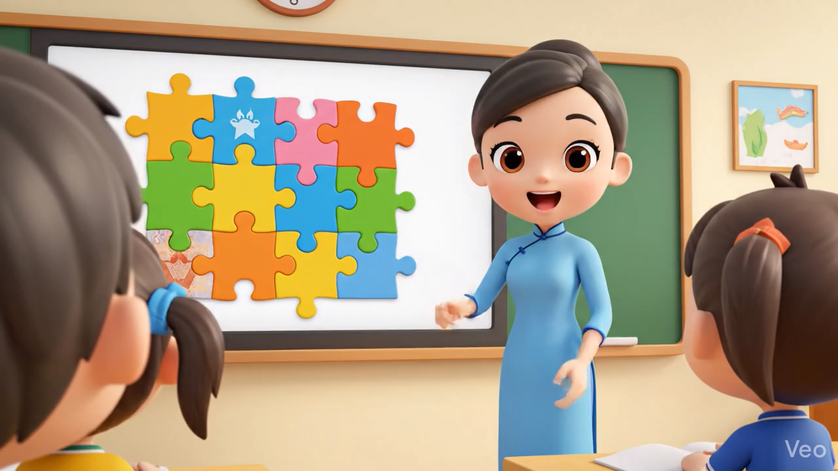

Slide 4





Notes:
Học trực tiếp thì cho HS giơ tay
Học online gv có thể cho hs thi đua chat trên khung chat để dễ quản lí

Slide 5

Notes:
Học trực tiếp thì cho HS giơ tay
Học online gv có thể cho hs thi đua chat trên khung chat để dễ quản lí

Slide 6

Notes:
Học trực tiếp thì cho HS giơ tay
Học online gv có thể cho hs thi đua chat trên khung chat để dễ quản lí

Slide 7

Notes:
Học trực tiếp thì cho HS giơ tay
Học online gv có thể cho hs thi đua chat trên khung chat để dễ quản lí

Slide 8

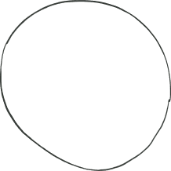
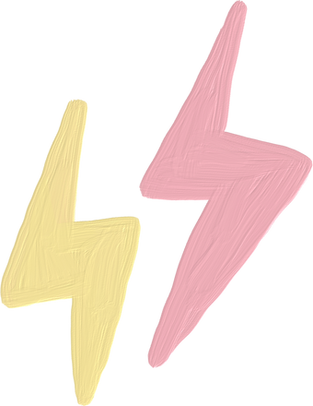










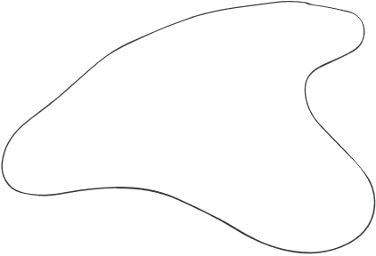

Thứ … ngày … tháng … năm ….
Bài 68:
Tiền Việt Nam

Slide 9
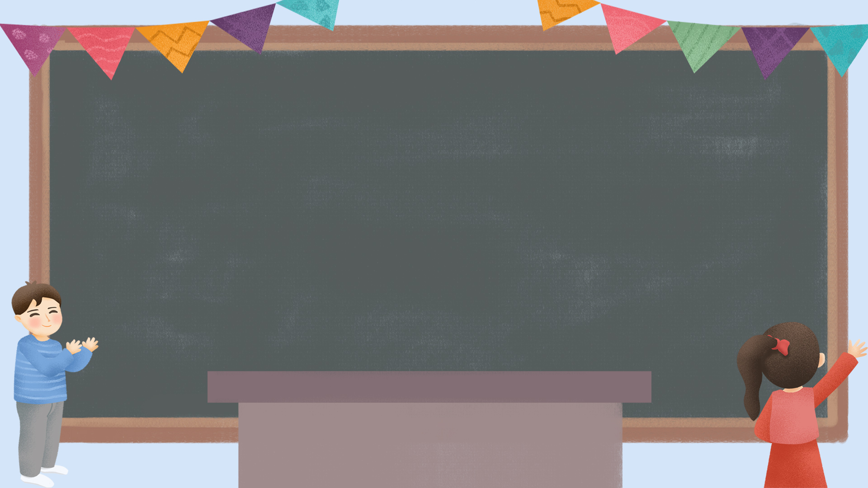
Yêu cầu cần đạt
Nhận biết được các đồng tiền Việt Nam từ một nghìn đồng đến một trăm nghìn đồng.
Giải được một số bài toán liên quan đến các tình huống thực tế về tiết kiệm và chi tiêu.

Slide 10
KHÁM PHÁ

Slide 11
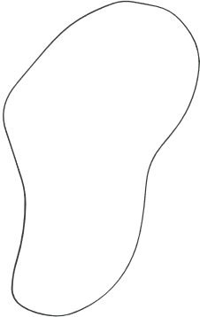

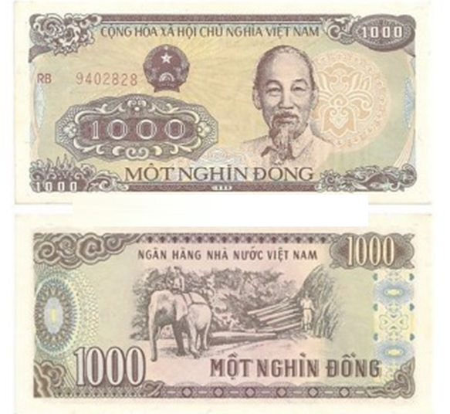
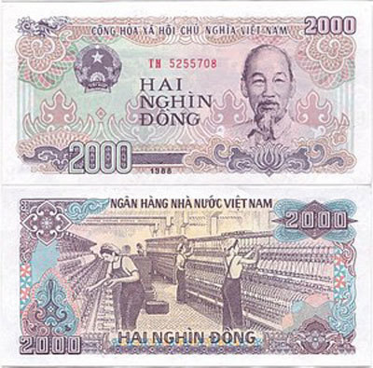
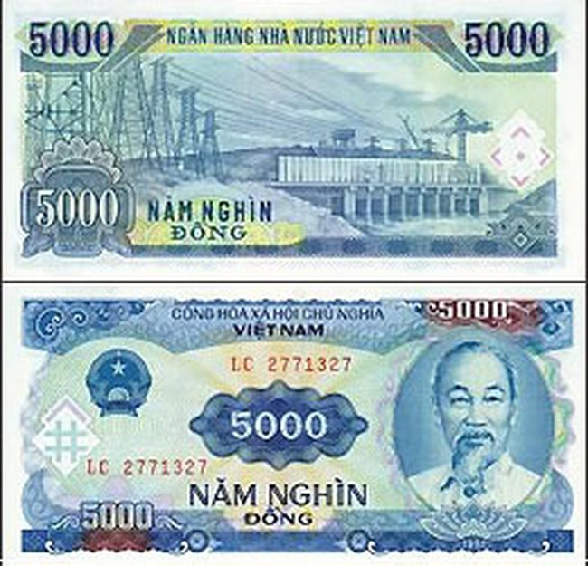

Các tờ tiền từ 1 000 trở lên

Slide 12
Em hãy so sánh sự giống và khác nhau giữa các tờ tiền có mệnh giá từ 1 000 đồng đến 5 000 đồng

Slide 13
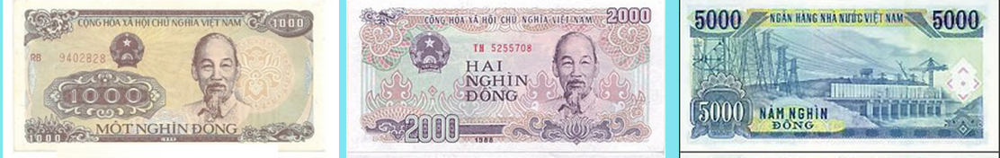
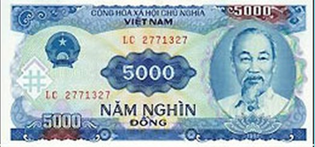
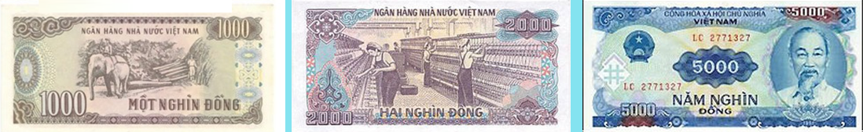
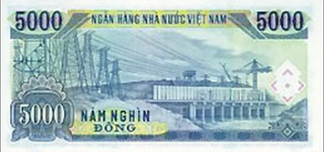
Sự giống nhau và khác nhau của các tờ tiền
* Giống nhau:
Mặt phải đều có ảnh Bác Hồ, có dòng chữ Cộng hòa xã hội chủ nghĩa Việt Nam, có hình quốc huy nước Việt Nam, có số mệnh giá của tờ bạc, có số sêri.
Mặt trái có dòng chữ Ngân hàng Nhà nước Việt Nam.

Slide 14
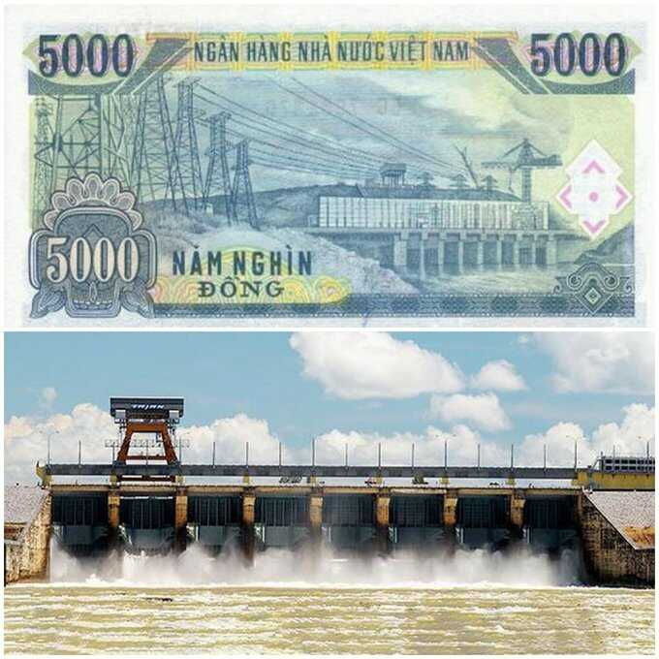
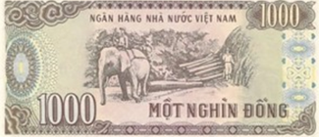
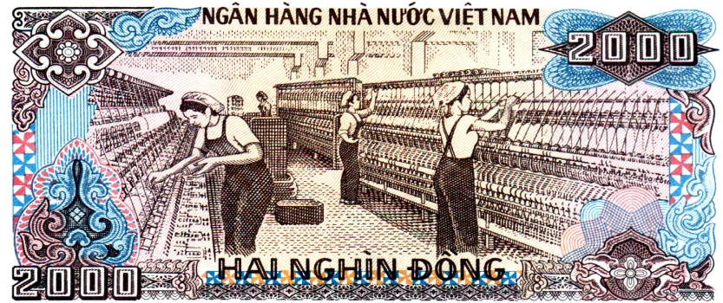
* Khác nhau:
Cảnh khai thác gỗ Tây Nguyên
Nhà máy dệt Nam Định
Nhà máy thủy điện Trị An

Slide 15
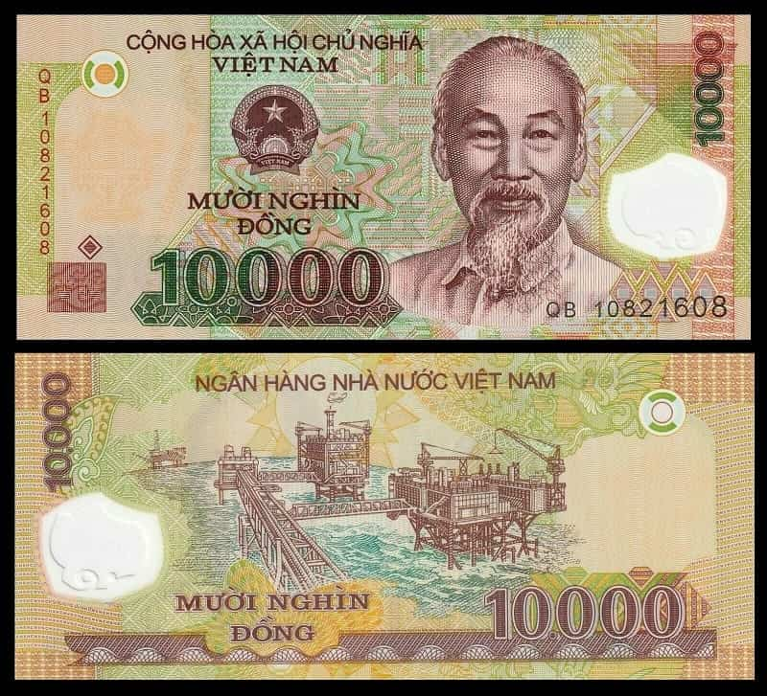
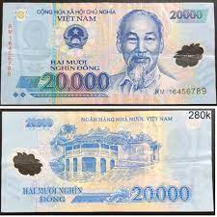
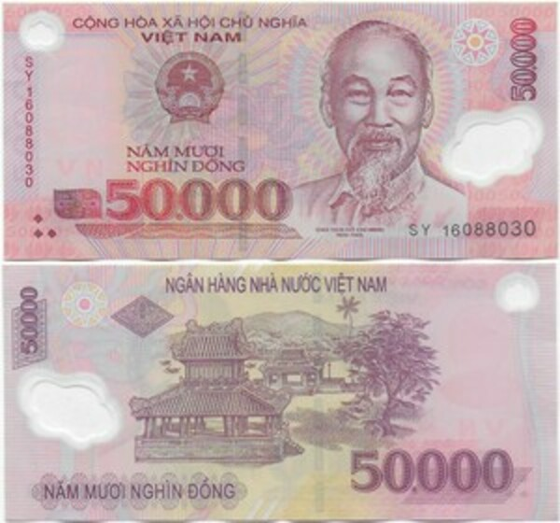
Các tờ tiền từ 1 000 trở lên

Slide 16
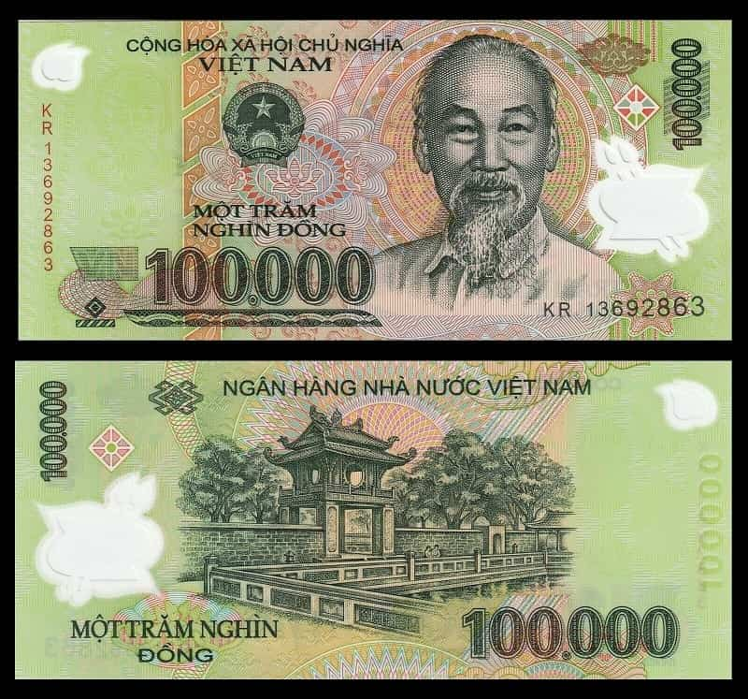
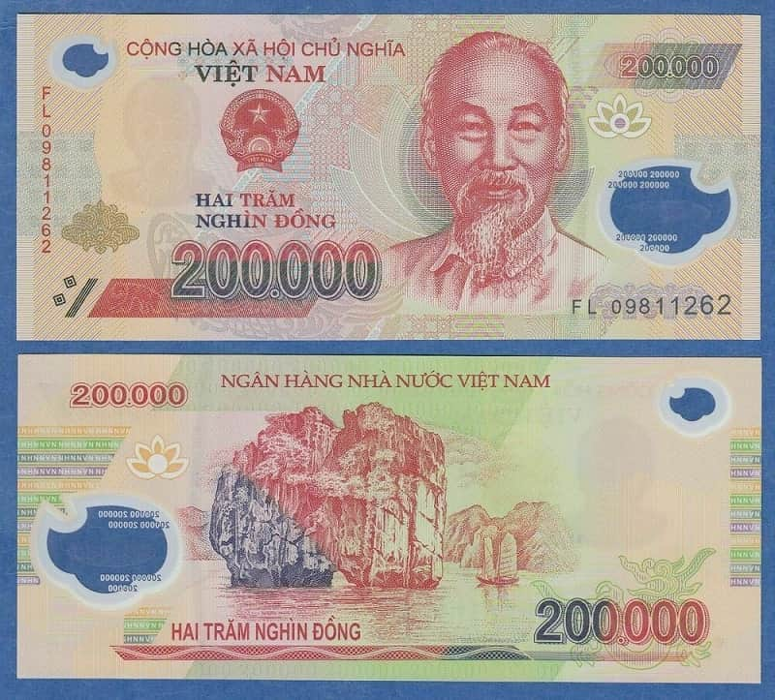
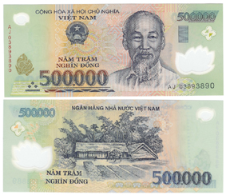
Các tờ tiền từ 1 000 trở lên

Slide 17
Em hãy so sánh sự giống và khác nhau giữa các tờ tiền polyme có mệnh giá từ 20.000đ đến 500.000đ

Slide 18
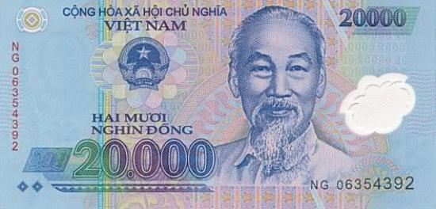
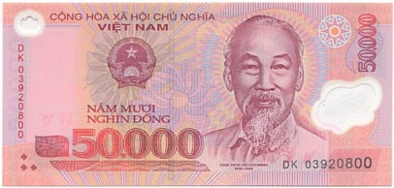
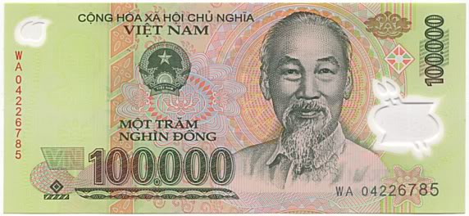
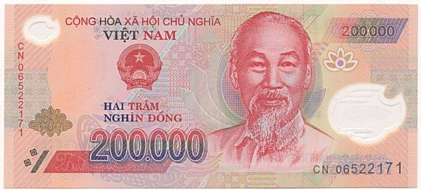
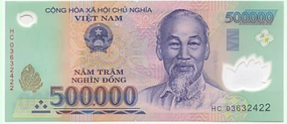
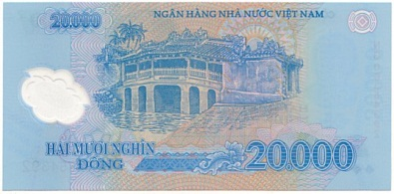
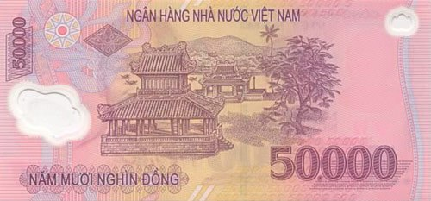
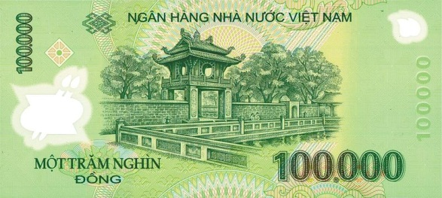
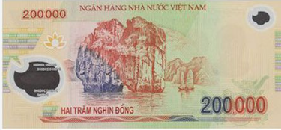
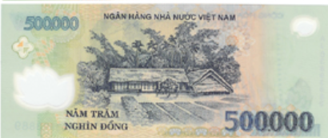
Sự giống nhau và khác nhau của các tờ tiền
* Giống nhau:
Mặt phải đều có dòng chữ Cộng hòa xã hội chủ nghĩa Việt Nam, có quốc huy, có chân dung Bác Hồ, có mệnh giá, có số seri.
Mặt trái có dòng chữ Ngân hàng Nhà nước Việt Nam.

Slide 19
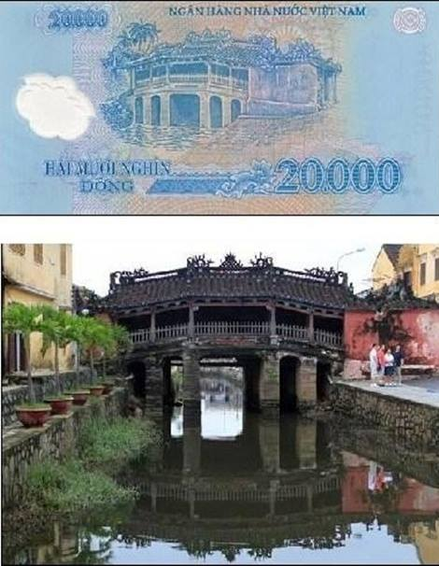
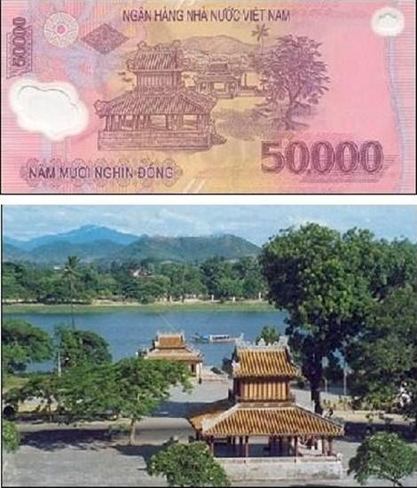
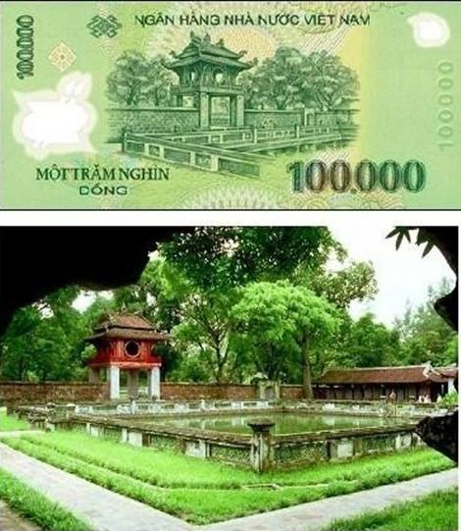
* Khác nhau:
Nghênh Lương Đình – Phu Văn Lâu – Huế
Văn miếu Quốc Tử Giám – Hà Nội
Chùa Cầu – Hội An

Slide 20
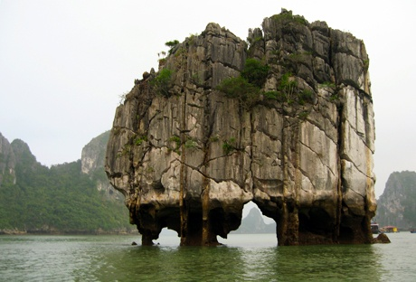
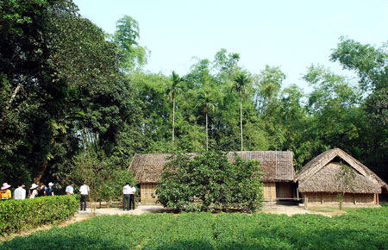
* Khác nhau:
Vịnh Hạ Long – Quảng Ninh
Làng Sen, Nam Đàn, Nghệ An

Slide 21
HOẠT ĐỘNG

Slide 22
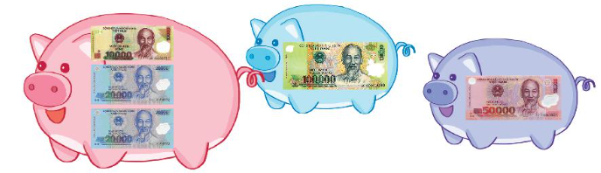
1
Chú lợn nào đựng nhiều tiền nhất?
10 000 + 20 000 + 20 000 = 50 000
=> Chú lợn xanh đựng nhiều tiền nhất.

Slide 23
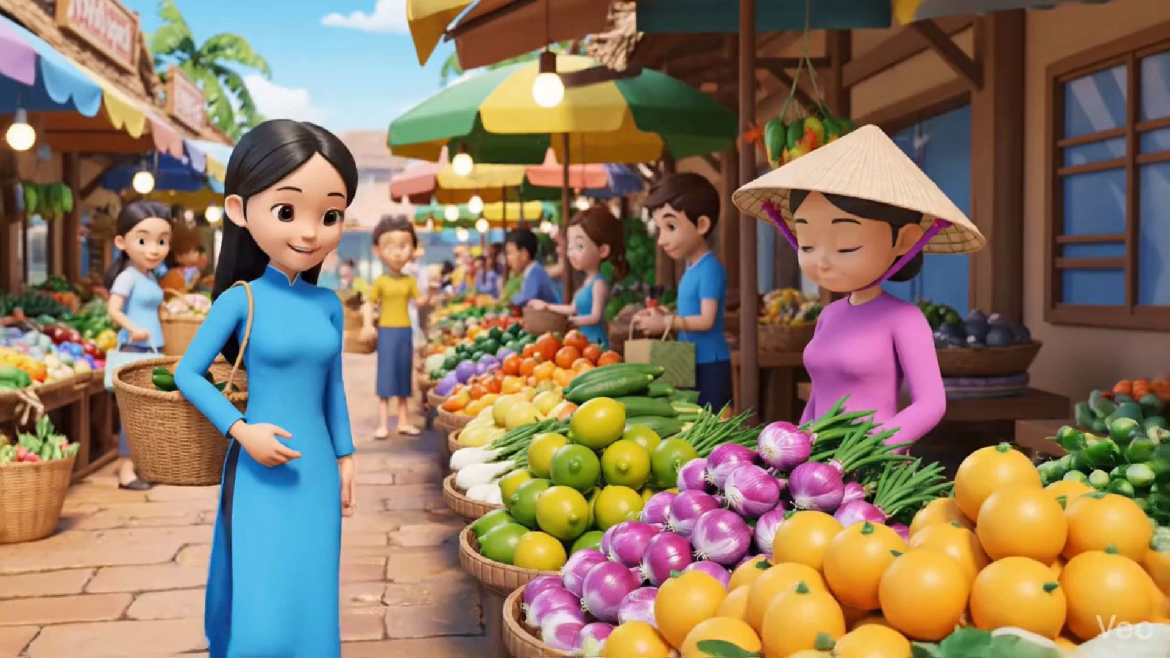

Slide 24
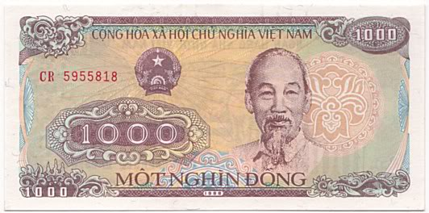
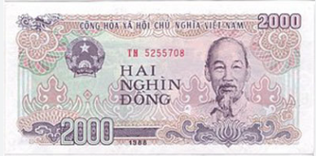

2
Mẹ đi chợ mua chanh hết 3 000 đồng và mua hành hết 2 000 đồng. Mẹ đưa cho cô bán hàng 10 000 đồng. Chọn những cách cô bán hàng có thể trả lại tiền thừa cho mẹ.
A
C
B
Số tiền mẹ đã tiêu là 3 000 + 2 000 = 5 000 đồng
Số tiền cô bán hàng trả lại mẹ là 10 000 – 5 000 = 5 000 đồng

Slide 25

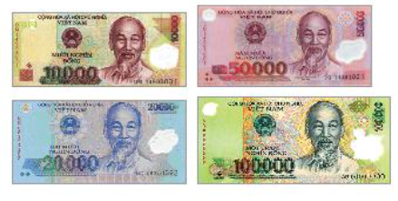
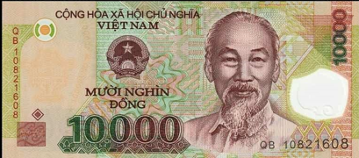
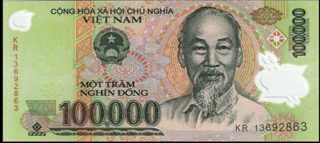
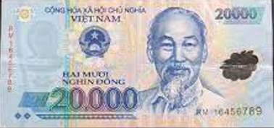
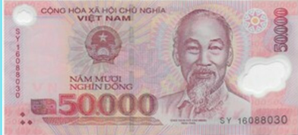
3
Khi mua mỗi món hàng dưới đây, ta cần trả một tờ tiền có trong hình bên. Em hãy tìm giá tiền của mỗi món hàng, biết:
- Giá tiền của bóng đèn thấp nhất;
- Giá tiền của quyển sách cao nhất;
- Giá tiền của rô-bốt cao hơn giá tiền của cái lược.

Slide 26
VẬN DỤNG

Slide 27
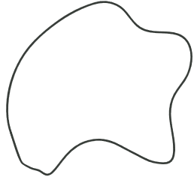

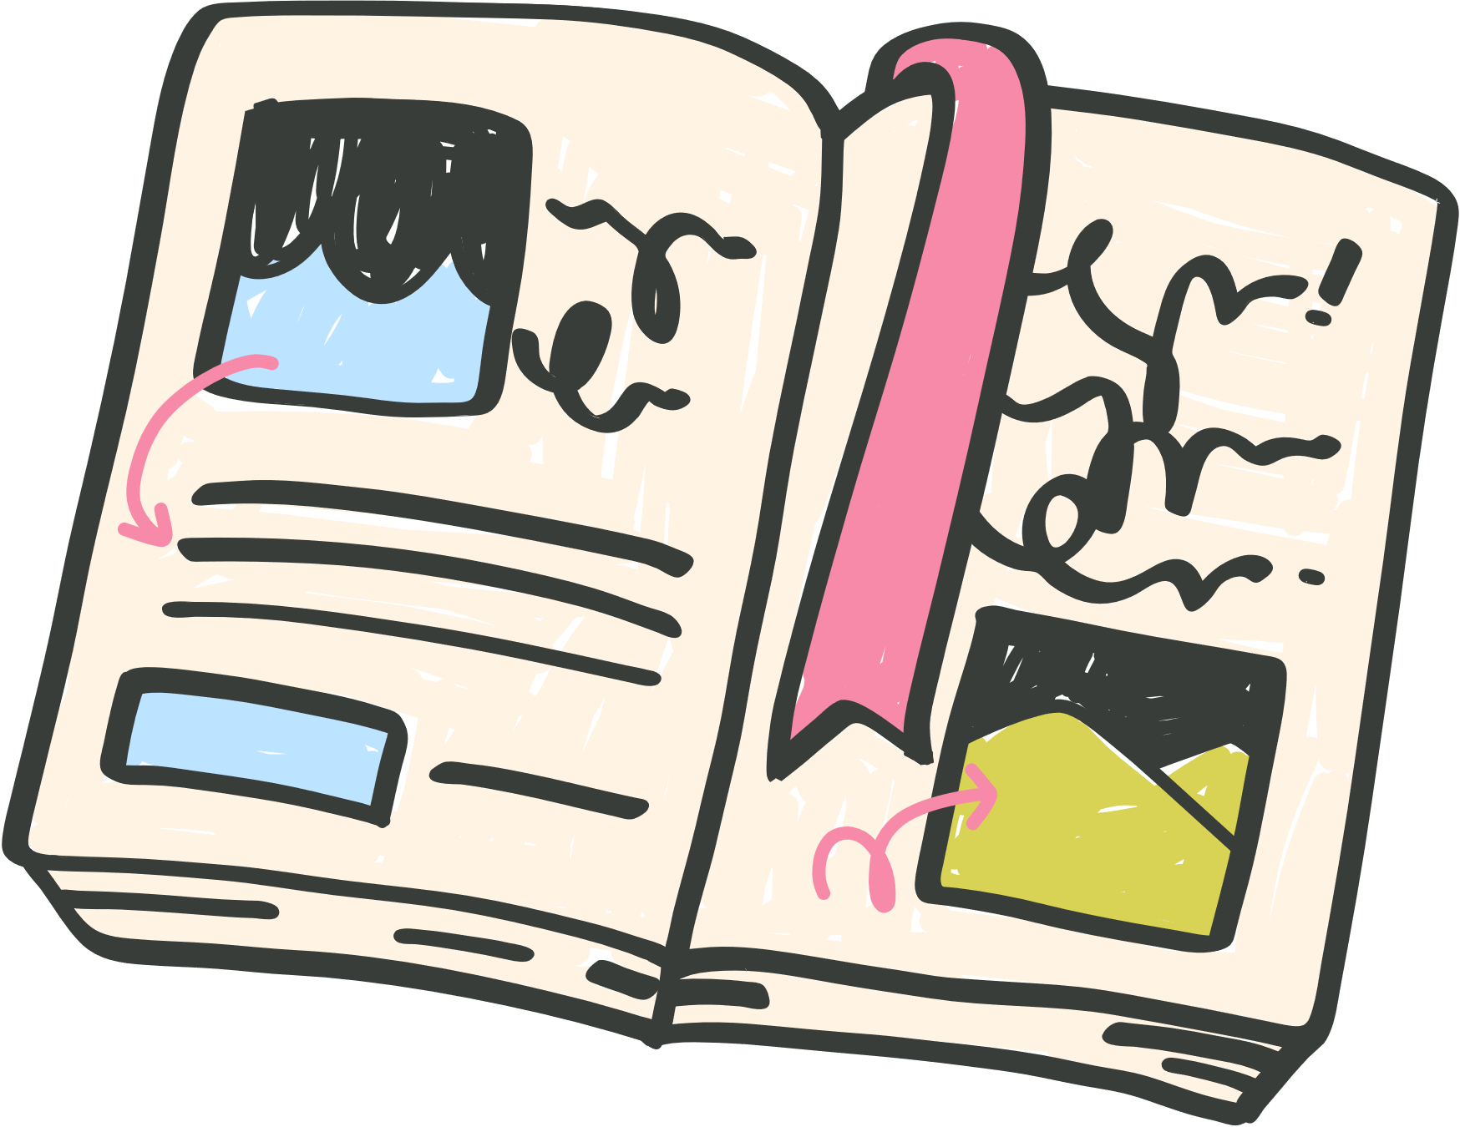
Trò chơi “ĐI CHỢ”
Giáo viên chiếu hình ảnh về một số lượng tiền nhất định và đồ vật đã được định giá
Học sinh lấy các tờ tiền để vừa đúng giá tiền của mỗi đồ vật

Slide 28





Trò chơi “ĐI CHỢ”
85 000 đồng

Slide 29





Trò chơi “ĐI CHỢ”
128 000 đồng

Slide 30



Trò chơi “ĐI CHỢ”
270 000 đồng

Slide 31

Trò chơi “ĐI CHỢ”
289 000 đồng

Slide 32









